Slide 1
A组
Dex2jar的测试及优化
需求规格说明书
Version1.1
小组成员：卢兴海
王文茹
蒋波
日期：2017年3月31日

Slide 2
功能性需求
测试
01
03
目 录
02
04
总体概述
非功能性需求

Slide 3
第一部分
项目总体概述
01
PART 01

Slide 4
项目总体概述
产品描述
dex2jar这个源码包，听名字是用来将dex文件转换为Java文件,在githup上面的地址是https://github.com/pxb1988/dex2ja。本地使用源码：http://download.csdn.NET/detail/new_abc/9718937。但我们分析这个源码可以看到，里面的功能不只是将dex转换为jar包，也可以转换dex为smail文件等，dex2jar就是将dex文件转换为class文件，然后将class文件打成jar包，dex转换为class文件过程中会先转换为一种IR的中间指令格式。

Slide 5
项目总体概述
运行环境
操作系统：Windows 7 / 8.1 / 10 / Vista
jdk版本：jdk 1.8.0_121
编辑器：Hex Workshop Hex Editor
开发IDE：IntelliJ IDEA 2016.3.4

Slide 6
第二部分
功能性需求
02
PART 02

Slide 7
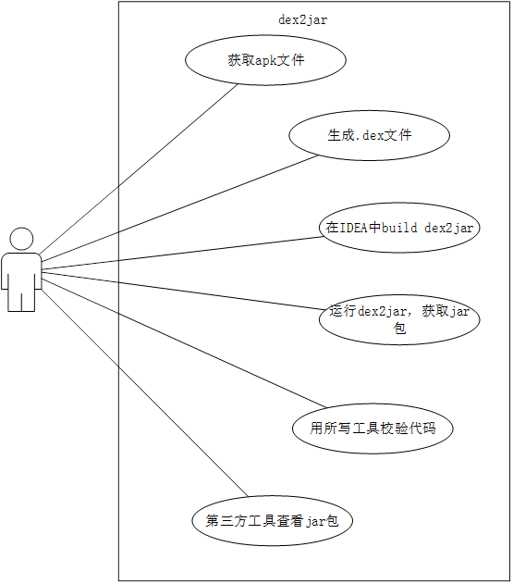
功能性需求
用例图

Slide 8
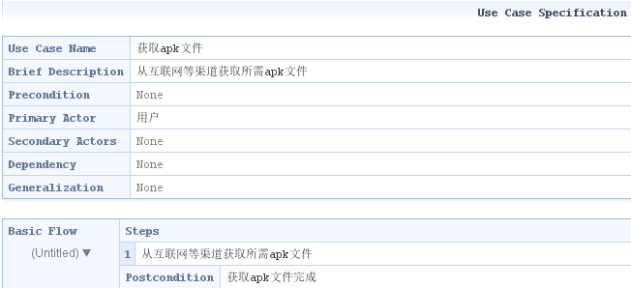
功能性需求
获取apk文件
在进行反编译之前，要事先准备好将要反编译的apk文件。

Slide 9
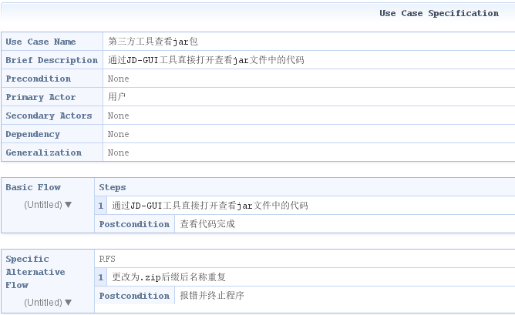
功能性需求
dex文件生成
要进行反编译apk文件，首先要从已获取的apk文件中，生成classes.dex文件，从而用此文件来进行反编译，获取需要的jar包。此步骤很简单，只需要将apk文件的后缀改为zip，解压缩后即可得到需要的classes.dex文件，若更改后缀后名字重复，则取消更改并报错。

Slide 10
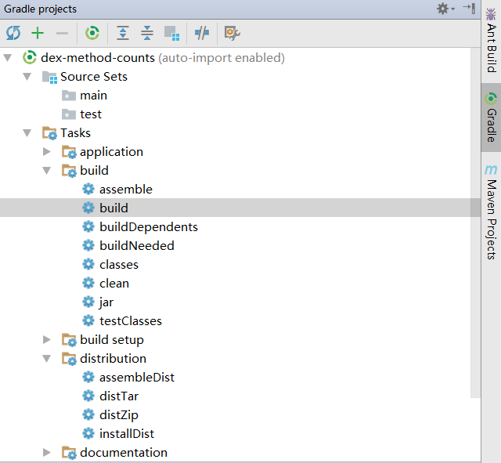
功能性需求
IDEA中Build dex2jar
获取classes.dex文件后，在集成环境IDEA中编译dex2jar工具。

Slide 11
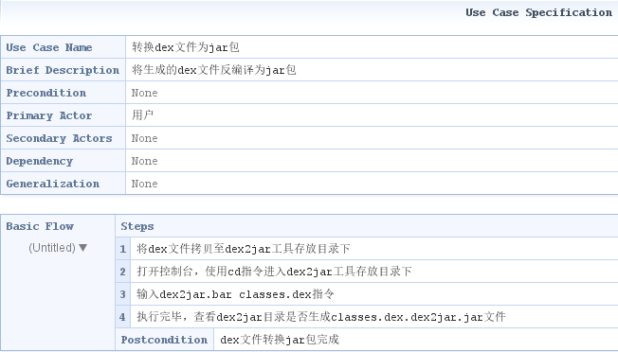
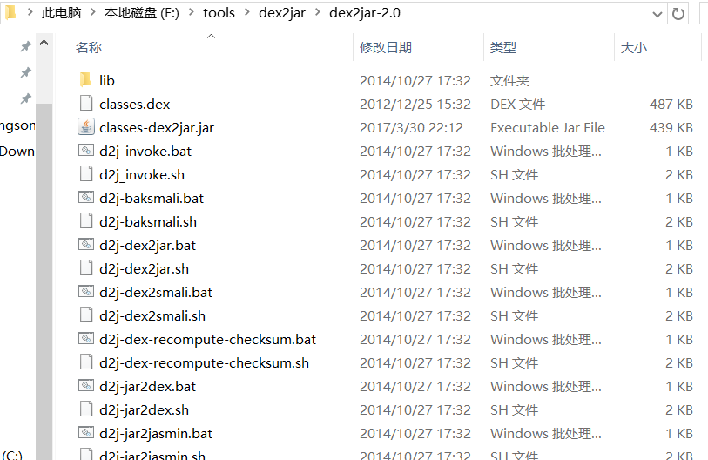

功能性需求
转换dex文件为jar包
此用例即是将dex文件转换为jar包的步骤，先将生成的dex文件拷贝到dex2jar工具所在的目录下，然后打开命令提示符，使用cd指令进入dex2jar工具所在目录，执行d2j-dex2jar.bat classes.dex命令，若工具正常执行，则会在目录下生成classes-dex2jar.jar文件。

Slide 12
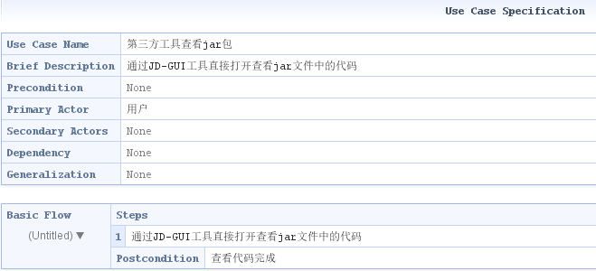
功能性需求
查看代码
反编译完成后，可通过JD-GUI工具打开jar文件，并查看其中代码，对比与源码的差距，测试反编译的效果。

Slide 13
第三部分
非功能性需求
03
PART 03

Slide 14
非功能性需求
版本兼容性
可扩展性
Android平台版本
操作系统版本
可新增从jar编译到.java
以及从apk反编译出其中的资源文件的功能。
可用性
鲁棒性
在一定时间内可成功编译出所需文件
在异常情况下能正确处理反编译的文件

Slide 15
第四部分
测试
04
PART 04

Slide 16
我们目前所做是在类解析这个层面上，测试dex2jar的准确性
基本思路就是，验证从dex中获得的“源”类（个数、名称），与得到的jar包中的“结果”类（个数、名称）是否一一对应。
主要依据，.dex文件格式

Slide 17
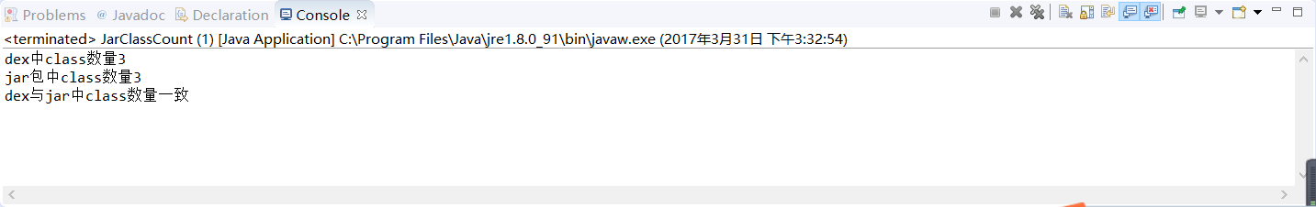
从Dex Header中的class_defs_size字段可直接得到“源”类个数
而jar包实质上就是一些.class打包所成，所以直接解压即可得到所有的类，可统计类个数，类名称
我们写了一个java程序来实现以上类个数的对比。

Slide 18
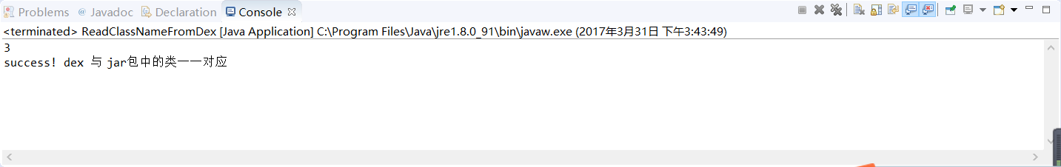
Dex中所有用到的数据都在Data Section,类名称也在。但是，dex头部并没有直接指出类名称所在偏移。
获得类名称路径大致是这样：class_def_item（class_idx）→type_id_item(descriptor_idx)→string_id_item(string_data_off) 这个就是真正的类名所在偏移了
所以经过一系列的读取之后，我们得到了类名称。把两个途径得到的类名分别放在两个txt文件中，再进行比较即可。

Slide 19
结论：dex2jar在类解析这个层面上是非常准确的。
至于类中的方法、变量是否也是解析的很准确，我们在以后会进行下一步的测试。

Slide 20
谢谢观看
日期：2017年3月31日

